Slide 1

CARLOS GOMES
FELIPE OLEGARIO
GABRIEL NICODEMOS
RA: 01202063
RA: 01202080
RA: 01202010
GABRIEL MONTEIRO
ÍTALO DE SOUZA
NICOLAS RUIZ
RA: 01202012
RA: 01202018
RA: 01202048

Slide 2



​
CONTEXTUALIZAÇÃO
Quality System
Quem somos
Nossa solução
Nossa inovação - NR17

Slide 3

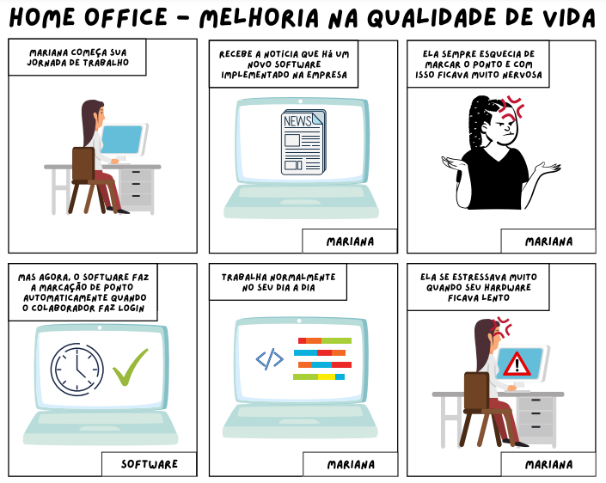
​
Story board

Slide 4
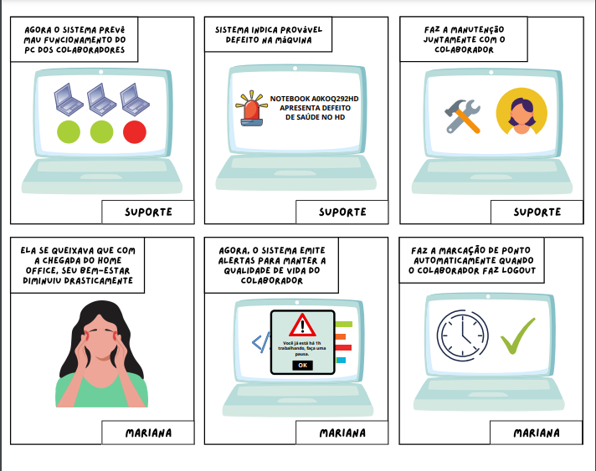
​
Story board

Slide 5
Diagrama de classes

Slide 6
Script de instalação

Slide 7
​Java

Slide 8
​Conexão com
Banco de dados

Slide 9
Integração com
Slack

Slide 10
Logs

Slide 11
Docker

Slide 12
Site

Slide 13
Conclusão

Slide 14
https://github.com/BandTec/2ADSA-2021-1-Grupo-07
Obs: todos os nossos arquivos do projeto,
colocamos no repositório do git.

